Slide 1
패킷 관제 프로그램
객체지향프로그래밍 프로젝트
6조 Vacket팀

Slide 2
팀원
컴퓨터정보보안전공 김민석
컴퓨터정보보안전공 박태현
컴퓨터정보보안전공 송윤호
컴퓨터정보보안전공 윤대영
컴퓨터정보보안전공 이재원

Slide 3
목차
개요
사용 기술 소개
JavaFX 구현 코드 소개
JnetPcap 구현 코드 소개

Slide 4
목차
사용 기술 소개
JavaFX 구현 코드 소개
JnetPcap
JavaFX
JavaFX 구현 코드
JavaFX fxml
JnetPcap 동작
과정
패킷
JnetPcap 동작 과정
JnetPcap 구현 코드 소개
JnetPcap 구현 코드
개요
개요

Slide 5
개요

Slide 6
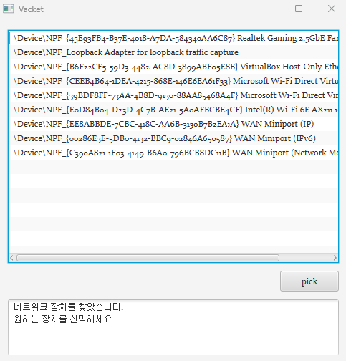
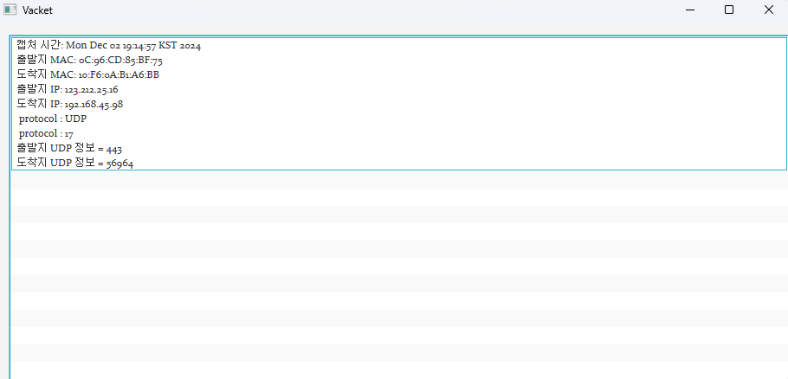
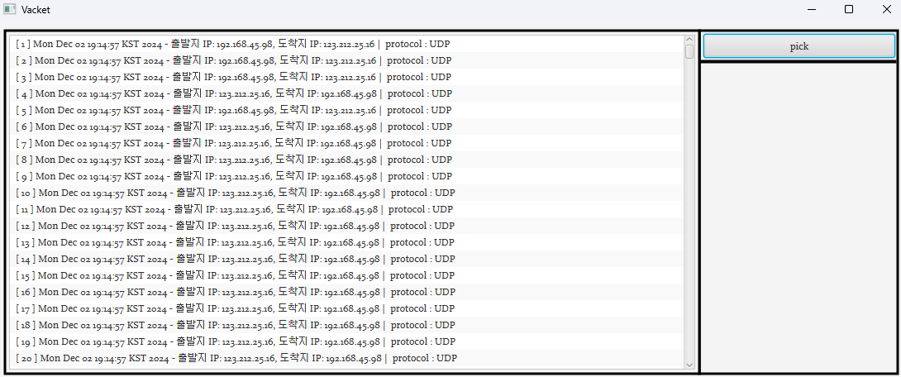
개요
네트워크장치 선택
패킷 관제
패킷 자세히 보기

Slide 7
사용 기술 소개
1. JnetPcap이란

Slide 8
1. JnetPcap이란
libpcap 네이트브 라이브러리와 유사한 API를 제공하는 Java로 작성된 소프트웨어 라이브러리입니다. 이것을 통해 개발자들은 Java 애플리케이션 내에서 네트워크 패킷을 캡처, 분석 및 조작을 할 수 있습니다.
이 라이브러리는 네트워크 트래픽 데이터로 작업하는 편리한 방법을 제공하며, 네트워크 인터페이스에서 패킷을 캡처하고, 프로토콜 구문을 분석하고, 데이터를 추출하고, 다양한 네트워크 분석 작업을 수행하는 기능을 제공합니다.
이 라이브러리는 네트워크 모니터링 도구, 패킷 스니퍼, 침입 탐지 시스템, 네트워크 포렌식 분석 도구와 같은 네트워크 관련 애플리케이션에서 자주 사용이 됩니다.

Slide 9
사용 기술 소개
1. JavaFX란

Slide 10
2. JavaFX란
JavaFX는 Java 프로그래밍 언어로 개발된 리치 인터넷 애플리케이션(RIA)과 데스크톱 애플리케이션을 구축하기 위한 소프트웨어 플랫폼이며, 그래픽 사용자 인터페이스(GUI)를 만들고, 애니메이션, 미디어 처리 및 웹 서비스와의 통합을 지원합니다.
2008년에 처음 소개되었으며, 지금까지도 최신 버전으로 업데이트 되고 있습니다.

Slide 11
사용 기술 소개
패킷이란
패킷의 구성

Slide 12
1. 패킷이란
패킷(Packet)이란 네트워크에서 데이터를 주고받을 때 사용되는 데이터 조각을 뜻합니다. 패킷의 원래 정의는 소포, 통이기도 합니다. 하나의 완전한 데이터를 나눠서 각 조각을 소포같이 포장한 것이 바로 네트워크에서 가리키는 패킷입니다.
인터넷을 통해서 우리가 주고받는 데이터는 모두 패킷으로 전달되고 수신이 됩니다.. 이메일을 보낼 때, 웹페이지에 접속할 때, 영상을 스트리밍할 때 모두 패킷으로 데이터가 오고 가고 있습니다. 각 패킷에는 수신자가 요청한 데이터뿐만 아니라 데이터가 잘 도착하기 위해 필요한 IP 주소, 패킷의 개수, 인터넷 프로토콜 등 다양한 정보도 같이 있습니다. 이런 정보가 있어야 패킷으로 나뉜 데이터를 수신자가 다시 합칠 수 있어요.

Slide 13
2. 패킷의 구성
헤더(Header)에는 패킷에 대한 메타정보가 있습니다. 패킷의 길이, 번호, 네트워크 프로토콜, 수신자 및 발신자의 IP 주소 등 데이터가 잘 전달되기 위해 필요한 정보가 있습니다. 사용하는 IP 버전에 따라 헤더 내용은 조금씩 바뀝니다.
페이로드(Payload)는 수신자가 요청한 데이터입니다. 이메일을 받는 수신자라면 이메일 본문 내용이고 이미지를 클릭한 사용자라면 이미지 데이터입니다. 페이로드는 Body라고 표현하기도 합니다.
트레일러(Trailer)는 패킷의 끝을 나타내기 때문에 여러 패킷의 경계를 뚜렷하게 알리는 역할을 합니다. 트레일러는 오류 검출 역할을 하기도 합니다. 체크섬(Checksum) 또는 CRC(Cyclic Redundancy Check)와 같은 오류 검출 코드가 트레일러에 포함되어 있으면 전송 중에 데이터 손실과 같은 오류가 발생했는지 판단할 수 있어요.
헤더
페이로드
트레일러
IP, 프로토콜, 패킷 번호 … | 메시지 | CRC

Slide 14
JavaFX 코드 소개
1. JavaFX fxml

Slide 15
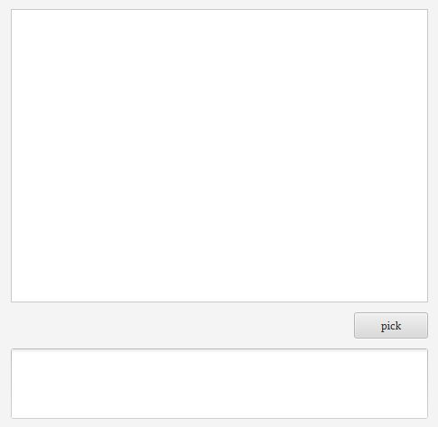
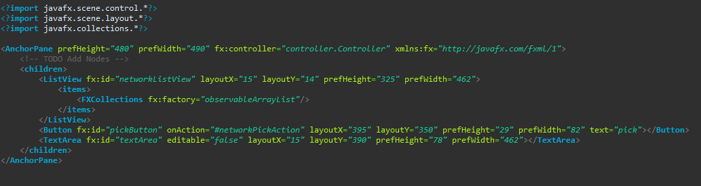
1. JavaFX fxml

Slide 16
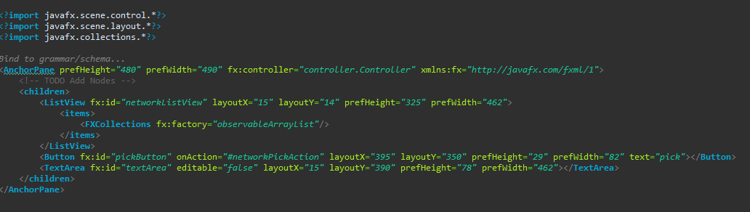
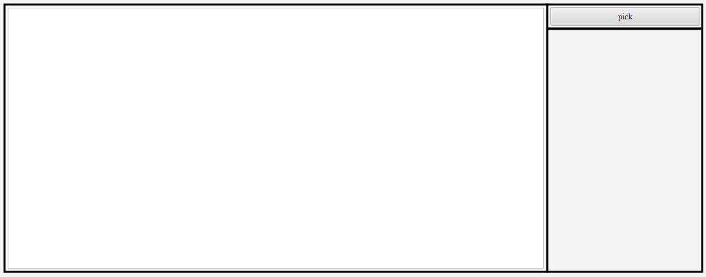
1. JavaFX fxml

Slide 17

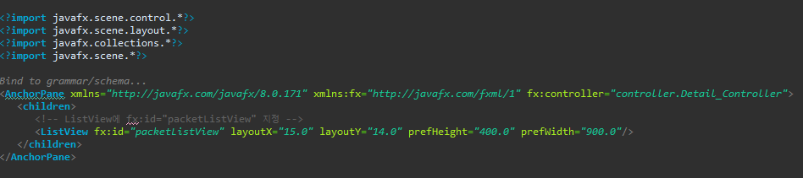
1. JavaFX fxml

Slide 18
JavaFX 코드 소개
1. JavaFX 구현 코드

Slide 19
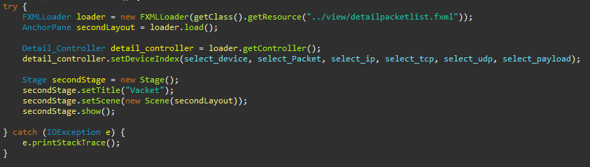
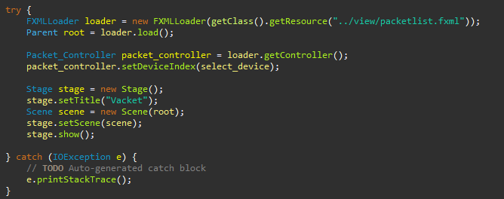
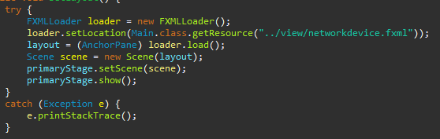
1. JavaFX 구현 코드
Notes:
각각의 fxml을 띄우는 코드들입니다.

Slide 20
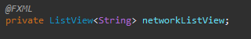
1. JavaFX 구현 코드
Notes:
Id 값이 networkListView라 지정된 곳을 가리킵니다. 그리고 찾은 네트워크 장치들을 1차적으로 networkList라는 배열에 넣은 뒤 그 배열을 networkListView에 넘겨주어 찾은 네트워크 장치들을 출력합니다.

Slide 21
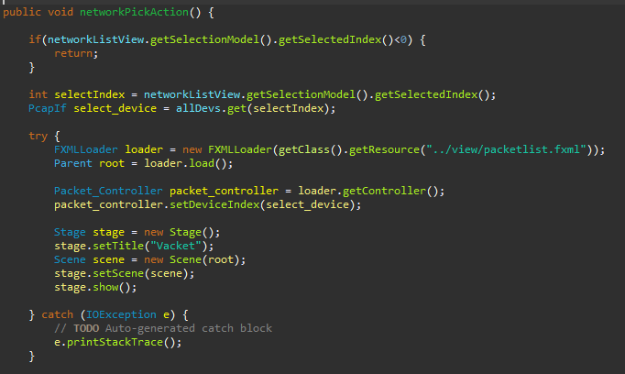
1. JavaFX 구현 코드
Notes:
버튼에 onAction라는 옵션을 주면 버튼을 클릭 시 onAction에 준 이름과 동일한 메서드가 실행이 되게 됩니다. 즉 위에 보이는 코드로 예시를 들자면 버튼을 클릭시 networkPickAction이라는 메서드가 동작을 하여 packetlist.fxml이 새 창으로 뜨게 되는 겁니다.

Slide 22
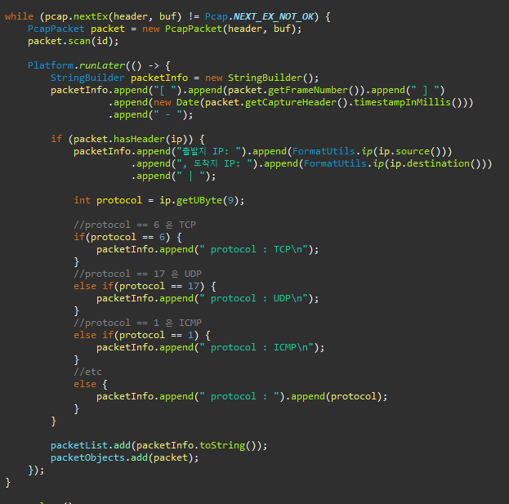
1. JavaFX 구현 코드
Notes:
Id 값이 networkListView라 지정된 곳을 가리킵니다. 그리고 찾은 네트워크 장치들을 1차적으로 networkList라는 배열에 넣은 뒤 그 배열을 networkListView에 넘겨주어 찾은 네트워크 장치들을 출력합니다.

Slide 23
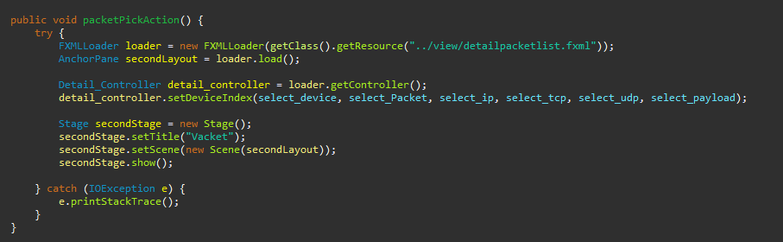
1. JavaFX 구현 코드
Notes:
Id 값이 networkListView라 지정된 곳을 가리킵니다. 그리고 찾은 네트워크 장치들을 1차적으로 networkList라는 배열에 넣은 뒤 그 배열을 networkListView에 넘겨주어 찾은 네트워크 장치들을 출력합니다.

Slide 24
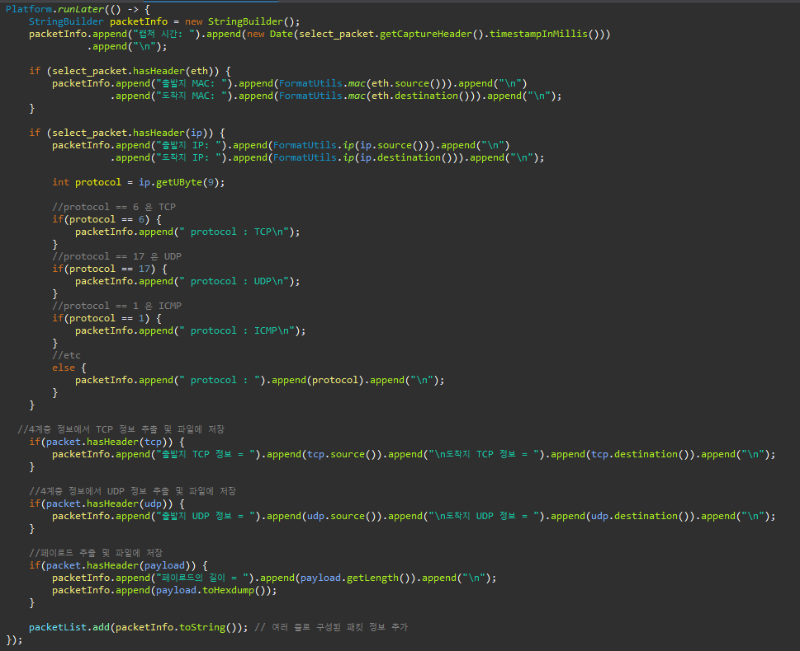
1. JavaFX 구현 코드
Notes:
Id 값이 networkListView라 지정된 곳을 가리킵니다. 그리고 찾은 네트워크 장치들을 1차적으로 networkList라는 배열에 넣은 뒤 그 배열을 networkListView에 넘겨주어 찾은 네트워크 장치들을 출력합니다.

Slide 25
JnetPcap 동작 원리
OSI 7 계층
캡슐화
헤더 구조 & 정보 추출 과정

Slide 26
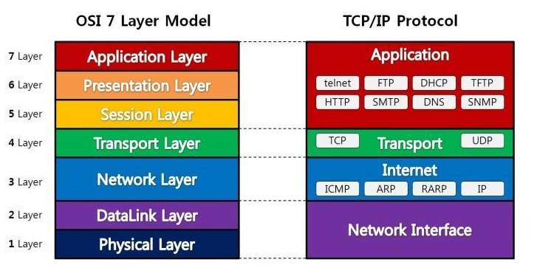
1. OSI 7계층
Notes:
OSI 7계층

Slide 27
2. 캡슐화
Application Layer
Presentaion Layer
Session Layer
Transport Layer
Network Layer
DataLink Layer
Physical Layer
Header1
Header2
Header1
Header3
Header2
Header1
Header4
Header3
Header2
Header1
Header5
Header4
Header3
Header2
Header1
Header6
Header5
Header4
Header3
Header2
Header1
Notes:
패킷이 전송 될 때 Encapsulation 이라는 과정이 일어나게 됩니다. Encapsulation은 통신 과정에서 데이터에 헤더가 추가가 되며, 데이터링크 계층에서 끝을 아리는 트레일러가 함계 추가가 됩니다. 수신 과정에서는 Decapsulation라는 과정이 일어나 캡슐들이 해제가 됩니다. Decapsulation은 Encapsulatoin의 역순으로 동작합니다.

Slide 28
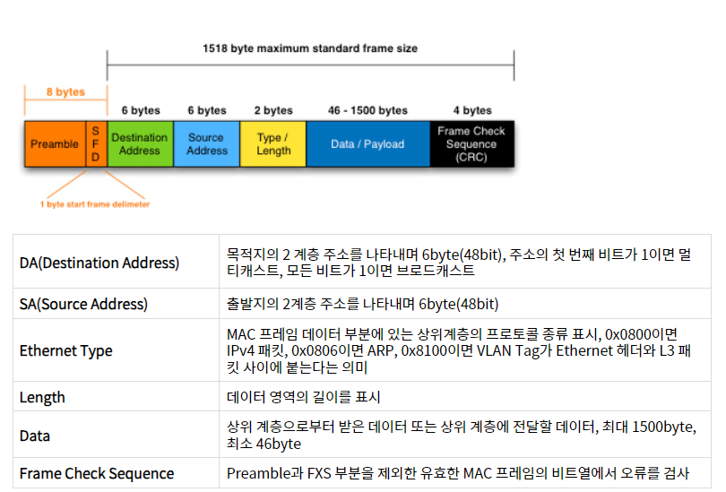
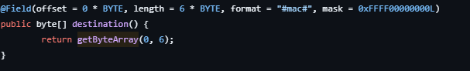
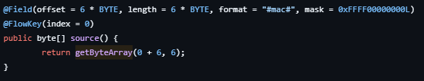
3. 헤더 구조&정보 추출 과정__MAC정보
Notes:
데이터링크 계층 해더 구조 , 목적지 MAC 주소를 추출하기 위해서 0,6 바이트 만큼의 데이터를 가져 옴. 출발지 MAC 주소를 추출하기 위해서 6,12 바이트 만큼의 데이터를 가져옴.

Slide 29
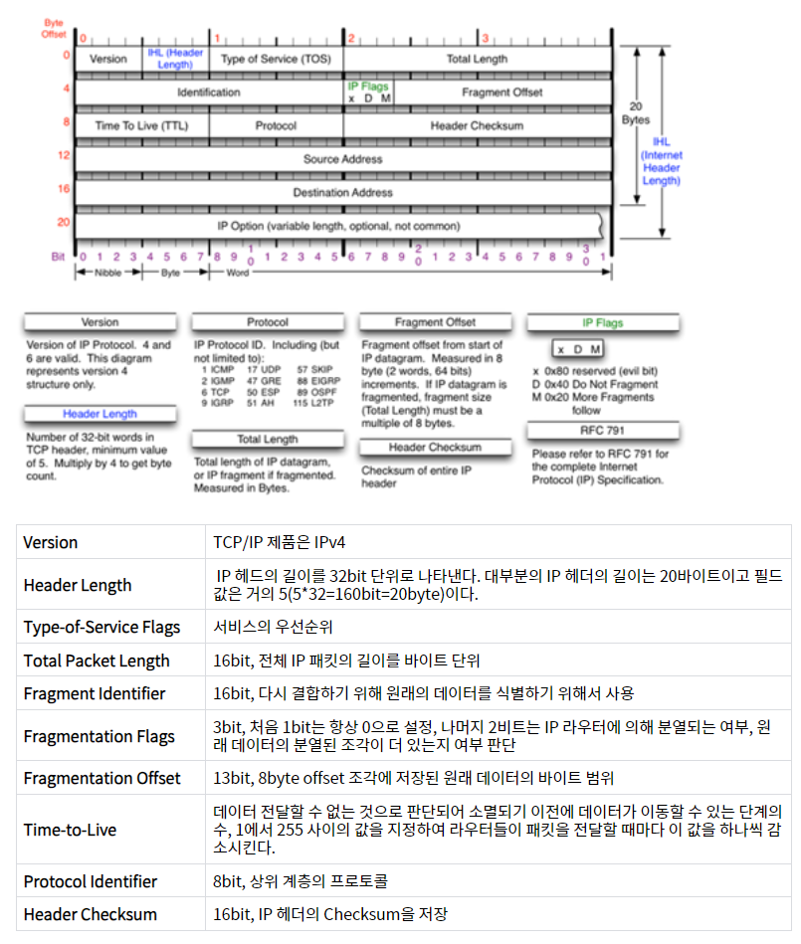
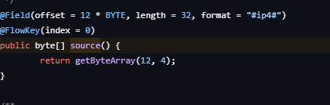
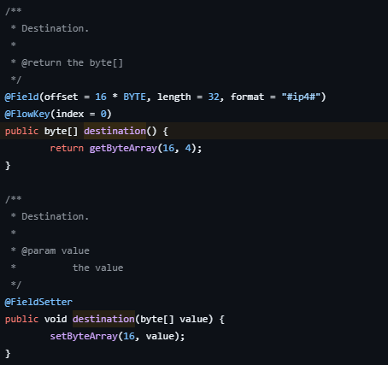
3-2. 헤더 구조&정보 추출 과정__IP정보
Notes:
네트워크 계층 해더 구조, 출발지 IP 주소를 추출하기 위해서 12~16바이트 사이의 4바이트를 추출합니다. , 목적지 IP 주소를 추출하기 위해서 16~20바이트 사이의 4바이트를 추출합니다.

Slide 30
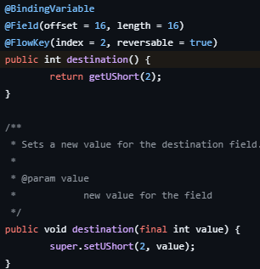
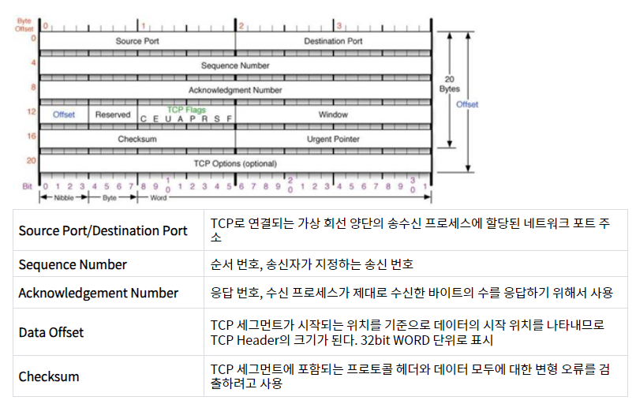
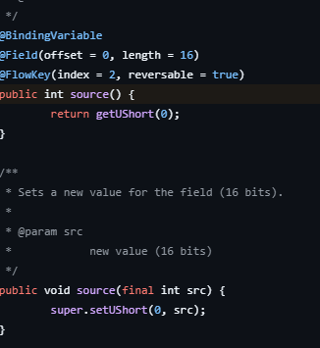
3-3. 헤더 구조&정보 추출 과정__Port정보
Notes:
전송 계층 헤더, 출발지 port 번호를 위해 0~2 사이의 2바이트를 추출, 목적지 port 번호를 위해 3~4 사이의 2바이트를 추출합니다.

Slide 31
JnetPcap 코드 소개
1. JnetPcap

Slide 32
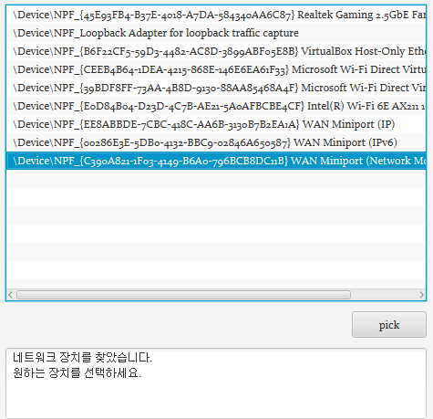
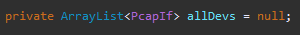
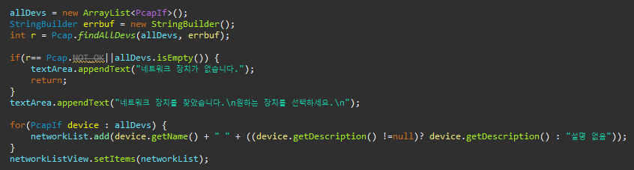
1. 네트워크 장치 식별
Notes:
컴퓨터에 어떤 네트워크 장치가 있는지 부터 식별을 해야합니다. allDevs라는 배열을 생성한 후 배열에 식별된 네트워크 장치들을 넣어 주고 있는 코드입니다.

Slide 33
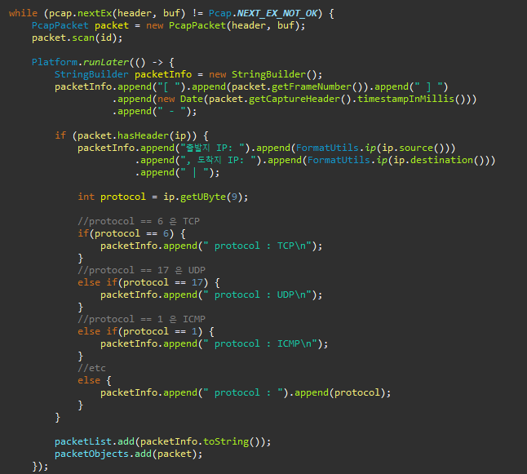
2. 패킷 정보 추출
Notes:
선택한 네트워크 장치가 통신을 통해 보내지는 패킷을 중간에 가져와 패킷 정보를 보여 주는 코드입니다.

Slide 34
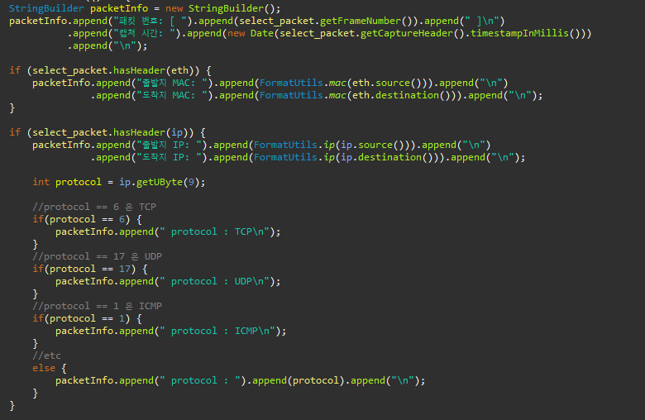
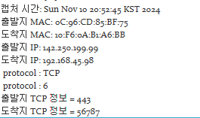
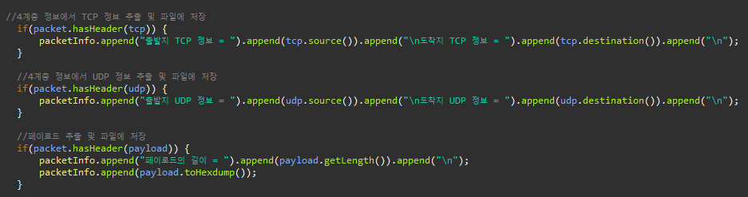
2. 패킷 세부 정보 추출
Notes:
패킷에는 많은 정보를 가지고 있습니다. 그렇기에 한 번에 다 보여 줄수 없다고 판단을 했고 패킷을 누르고 세부 정보 보이게 하는 버튼을 클릭 시 더 많은 정보를 볼수 있도록 했습니다. MAC 주소와, 프로토콜의 번호, TCP라면 TCP정보와 도착지 정보, 페이로드가 있다면 페이로드도 볼 수 있게 만들었습니다.

Slide 35
감사합니다.

